Slide 1



Slide 2
В июне - декабре 2018 года при поддержке Министерства национальной и региональной политики КРОО «Общество вепсской культуры» реализует проект
«Этностудия «Голоса поколений», направленный на развитие младописьменного вепсского языка, сохранение его северного диалекта и народной культуры в местах традиционного проживания вепсов.

Slide 3
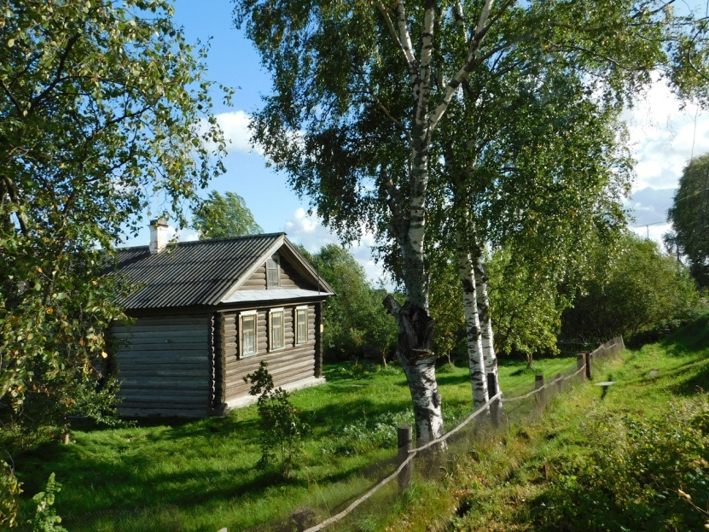
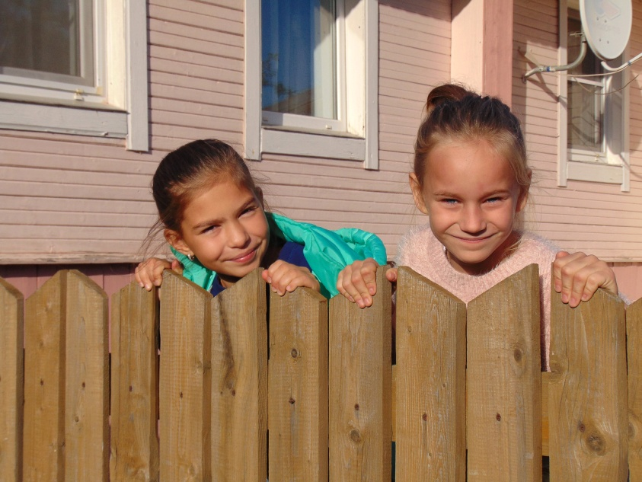
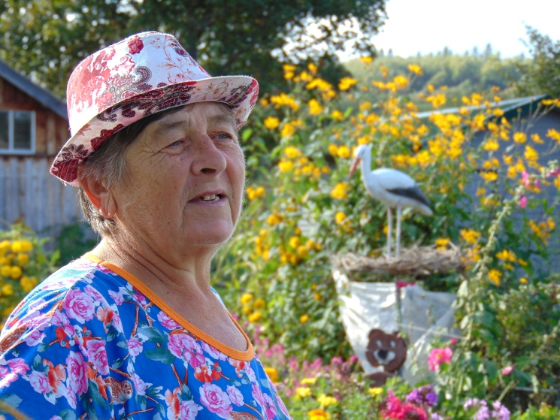
Этностудия «Голоса поколений»/
«Sugupolviden äned»
Руководитель и
главные
исполнители
проекта:
- Апроду Ю.В.
- Миронова М. А.
- Миронова О.Е.
Участники проекта:
- дети
- молодежь
- старожилы
вепсских сел

Slide 4
Тематические площадки:
«Родное слово»
«Юный исследователь»
«Историческая память»
«Фотоистория вепсского села»
«Ремесла и промыслы на вепсской земле»
«Народное устное творчество»
«Народная вепсская кухня»

Slide 5
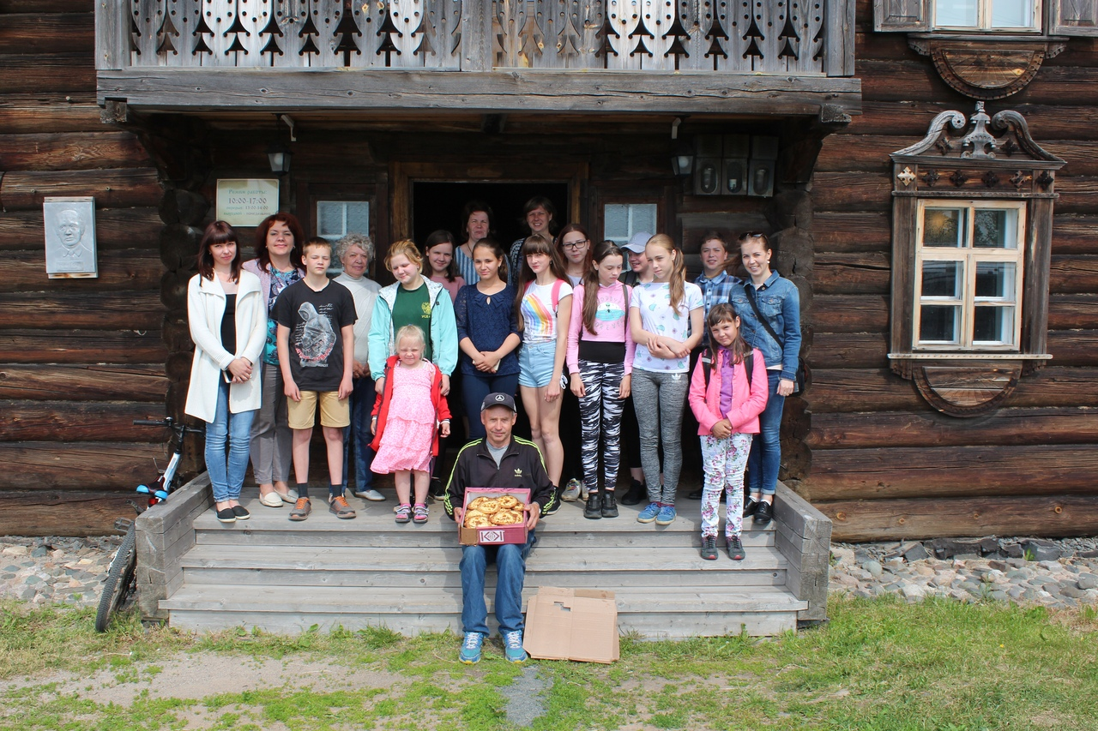
«Юный исследователь»
Курс «Я - экскурсовод»
на базе Шелтозерского вепсского этнографического музея им. Р.П. Лонина

Slide 6
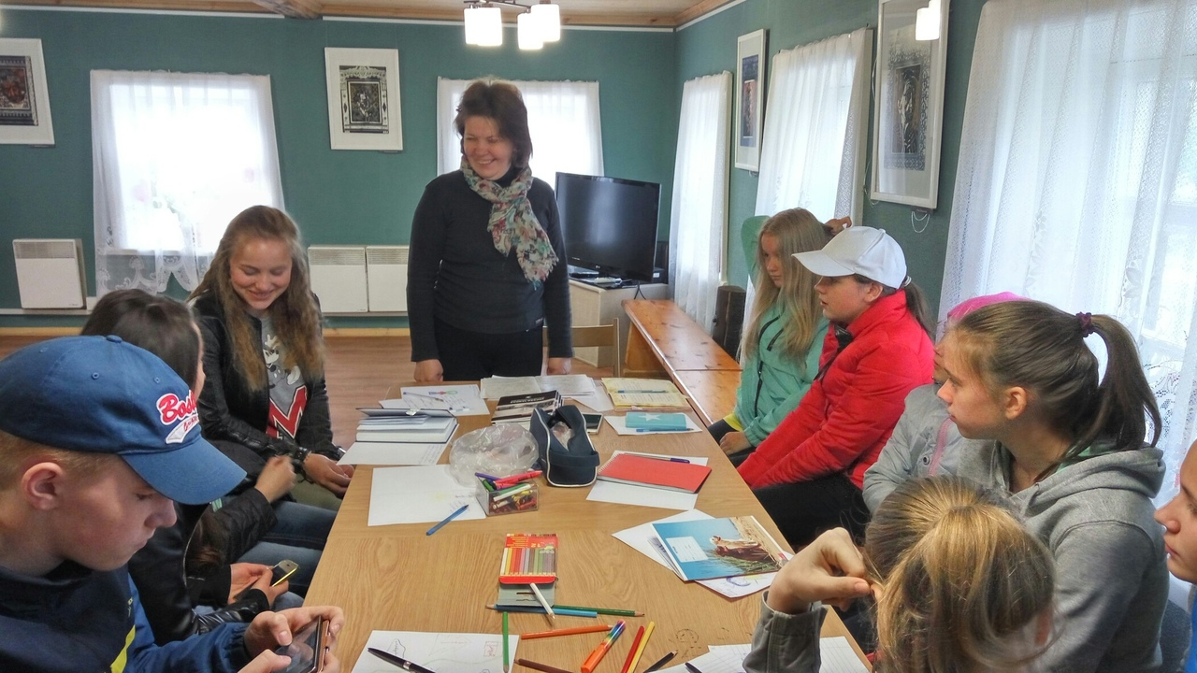
Вводное занятие

Slide 7
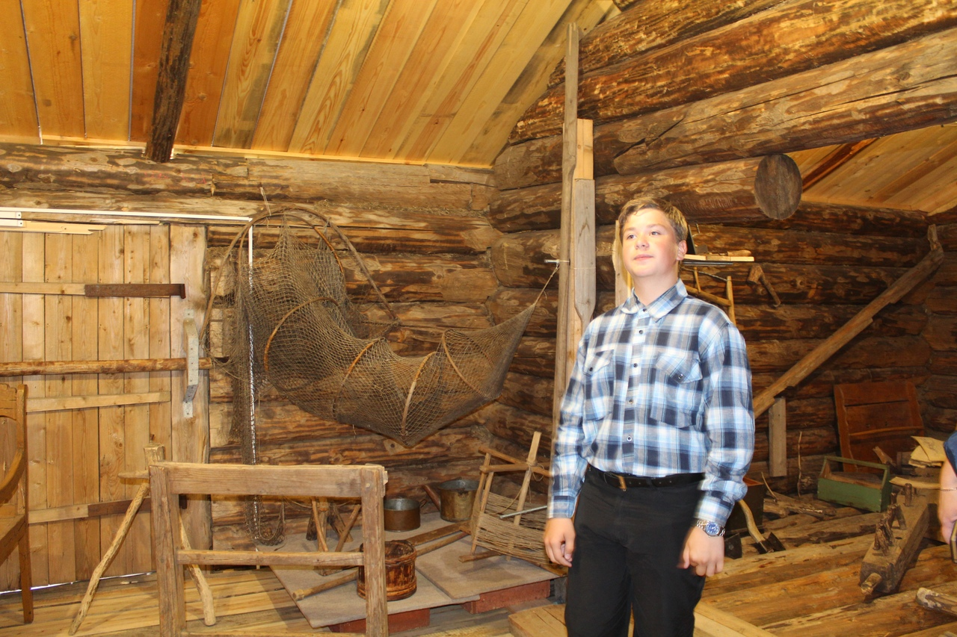
Щербаков Александр. Экскурсия о рыболовстве.

Slide 8
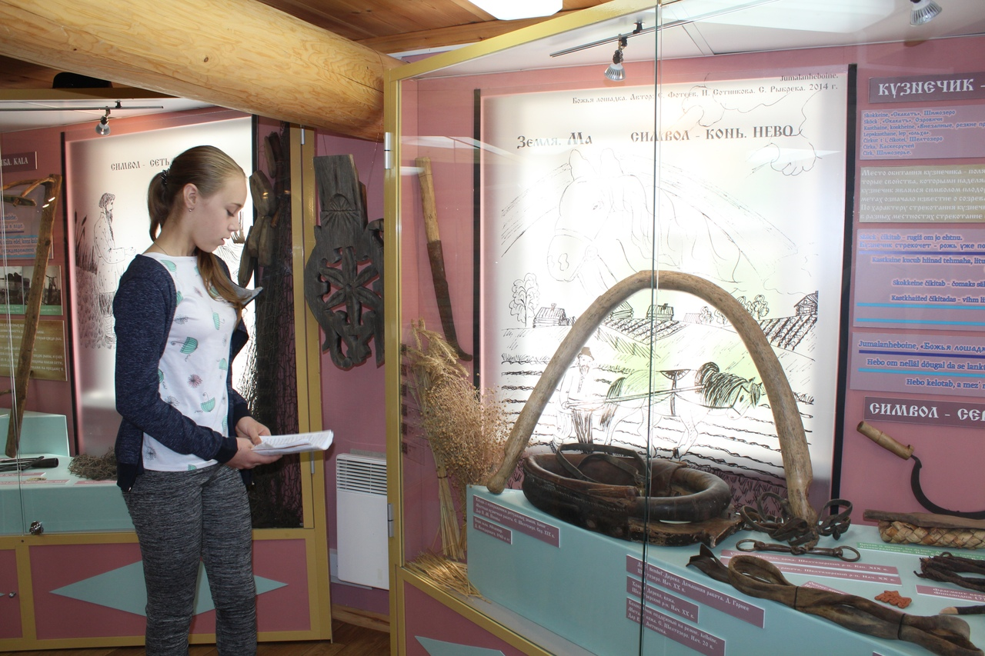
Карпова Милана. Экскурсия о земледелии.

Slide 9
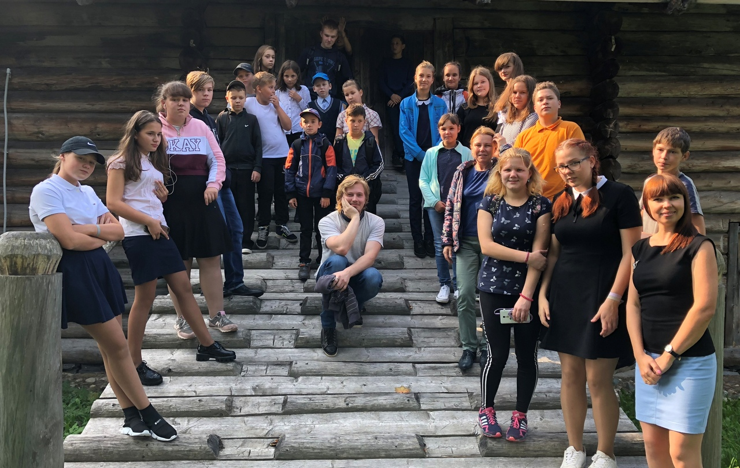
Мы – экскурсоводы!

Slide 10
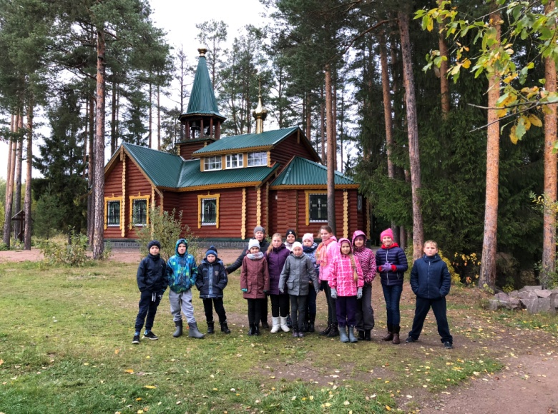
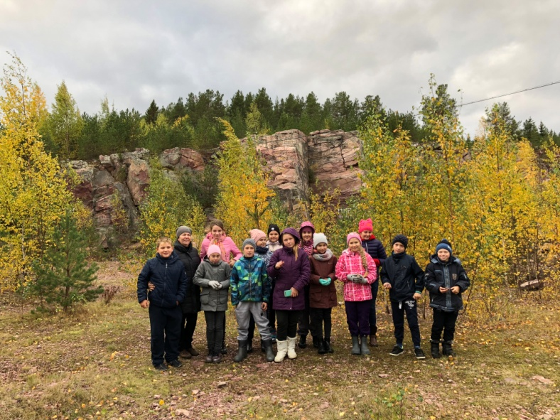
Выездные
экскурсии
по вепсским
деревням
Пос. Кварцитный

Slide 11
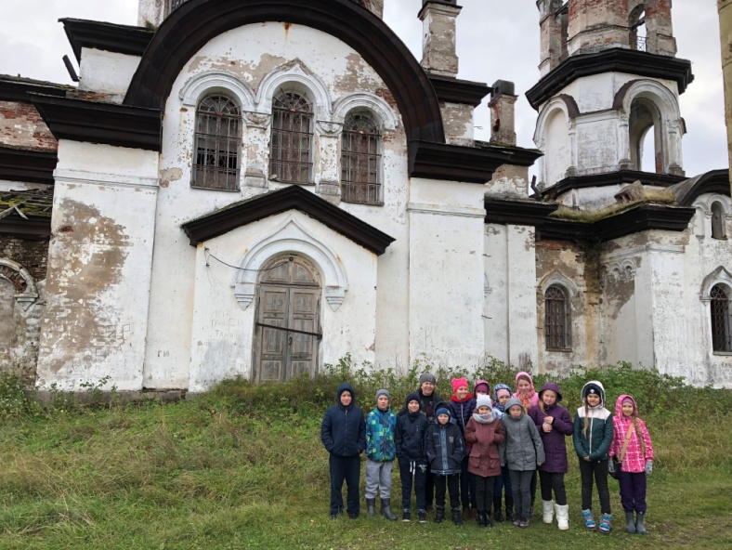
Дер. Вехручей

Slide 12
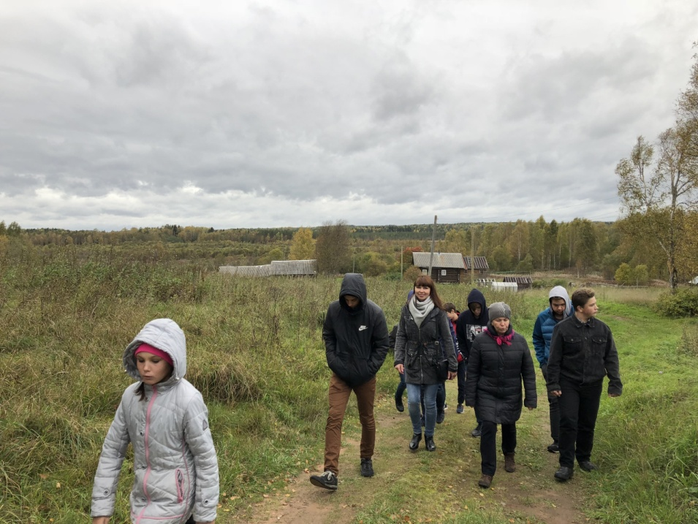
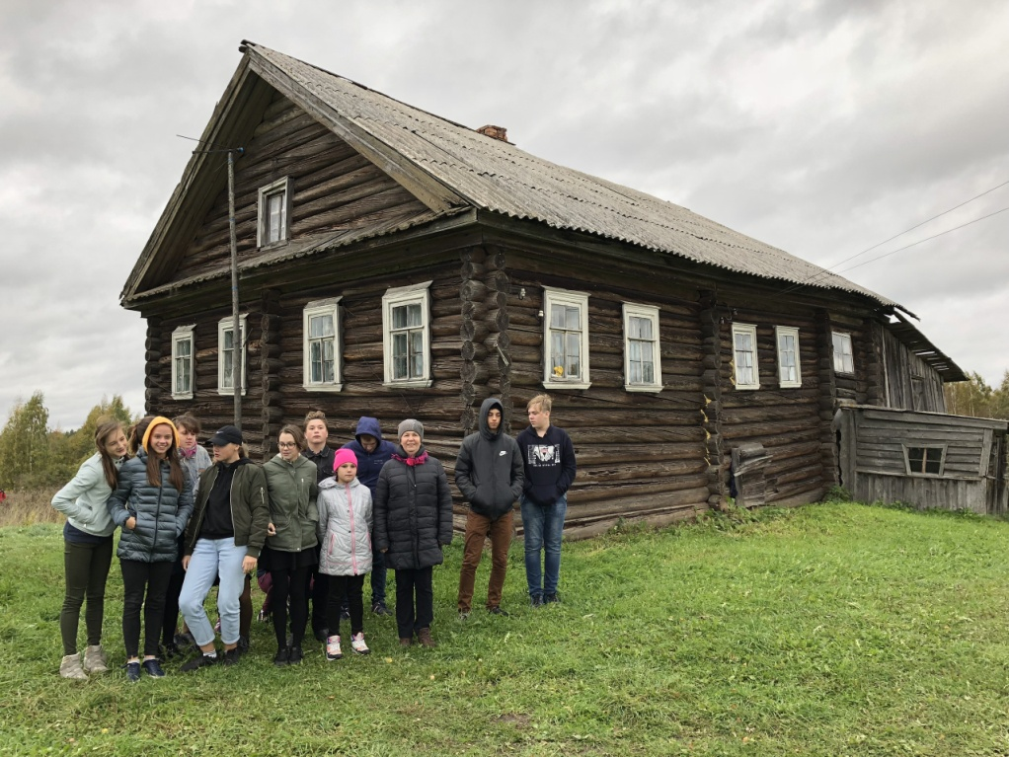
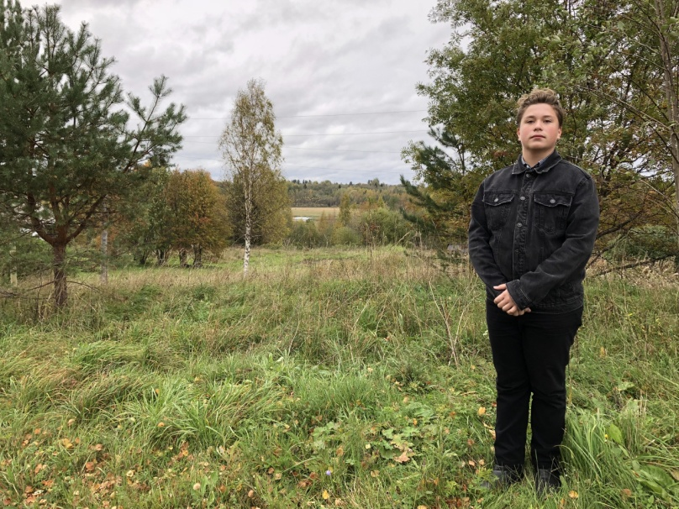
Горнее Шелтозеро

Slide 13
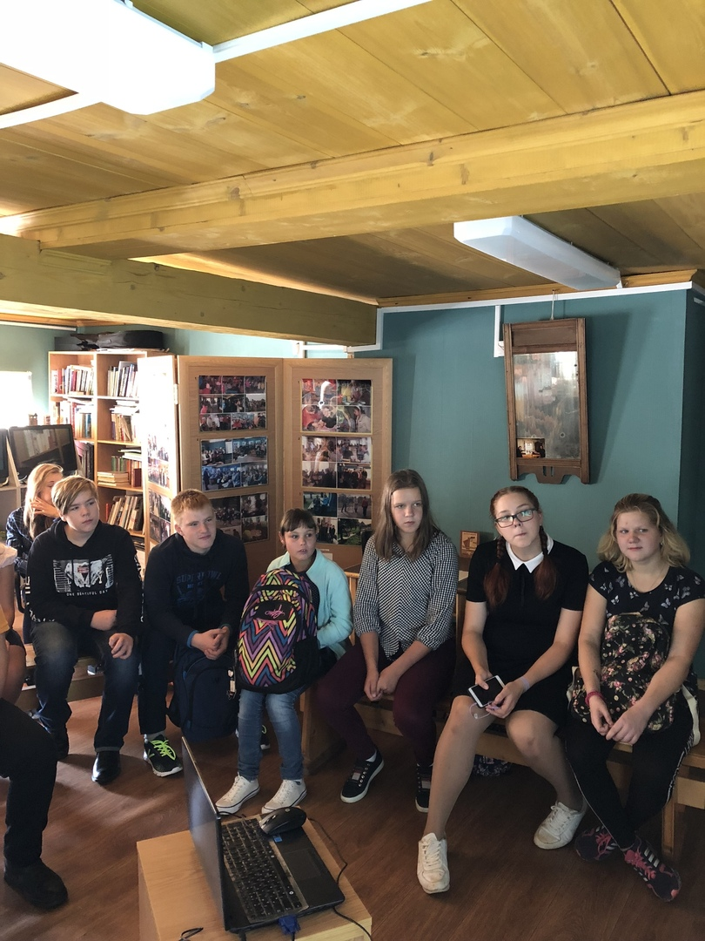
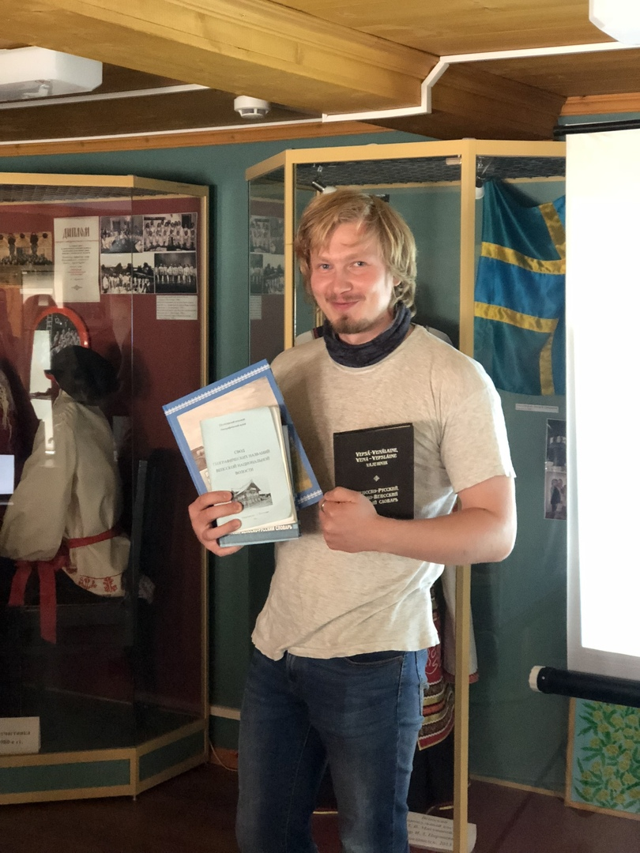
Топонимика родного края

Slide 14
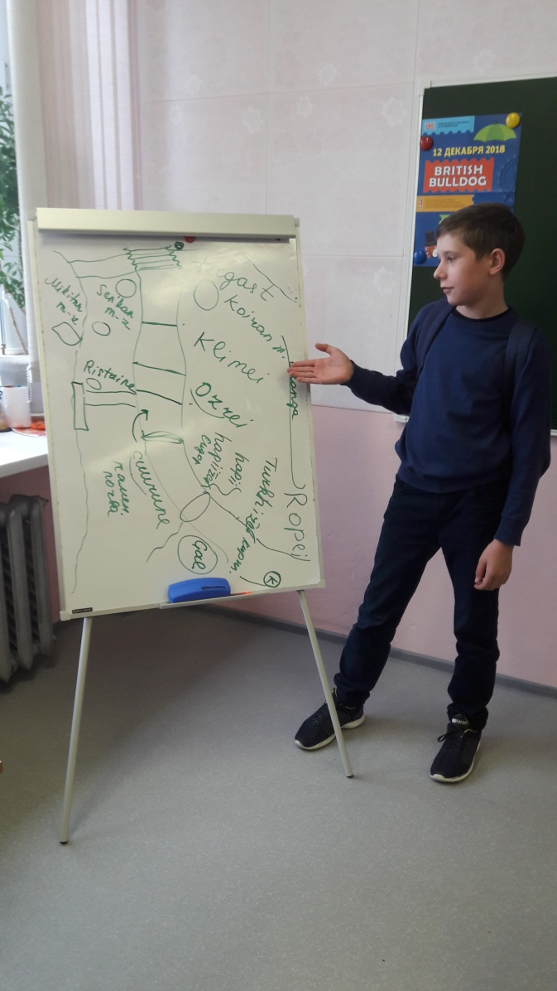
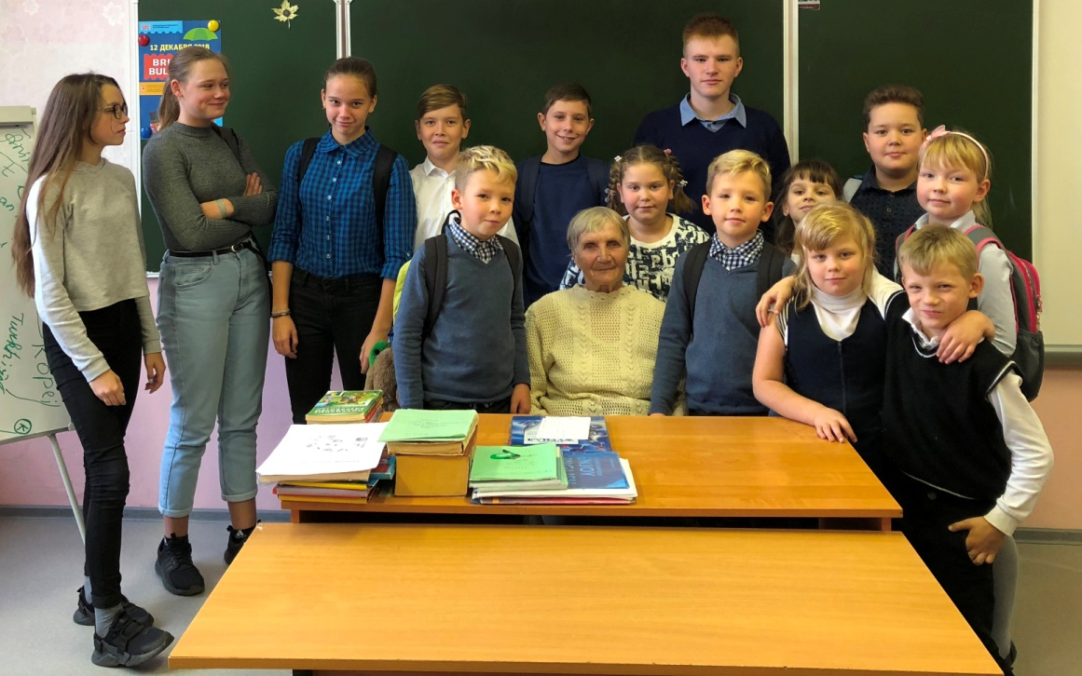
«Родное слово»
Встреча ребят Рыборецкой
школы с Мироновой В.С.

Slide 15
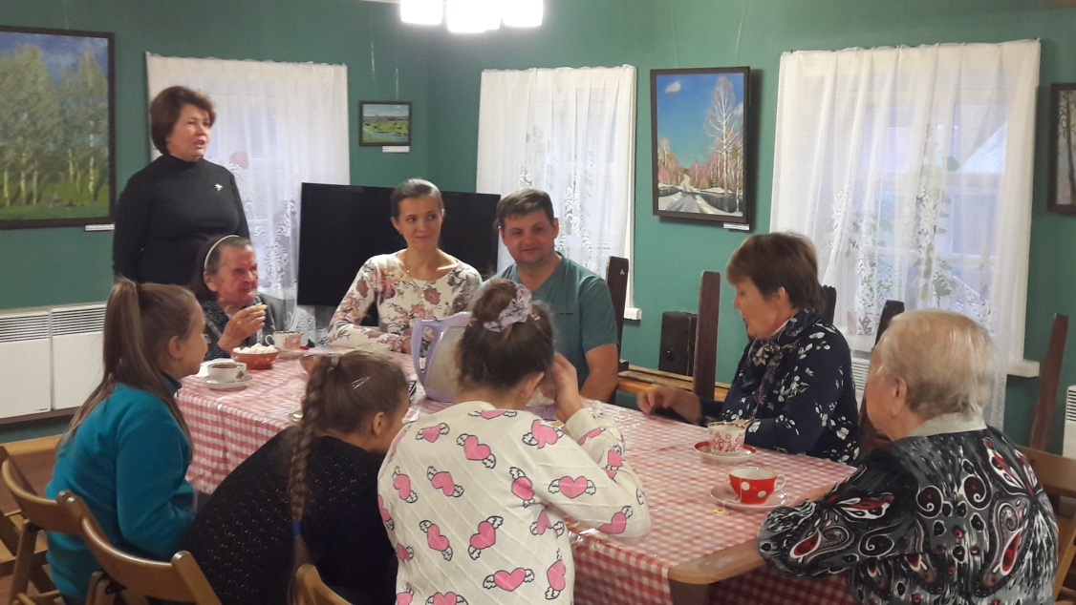
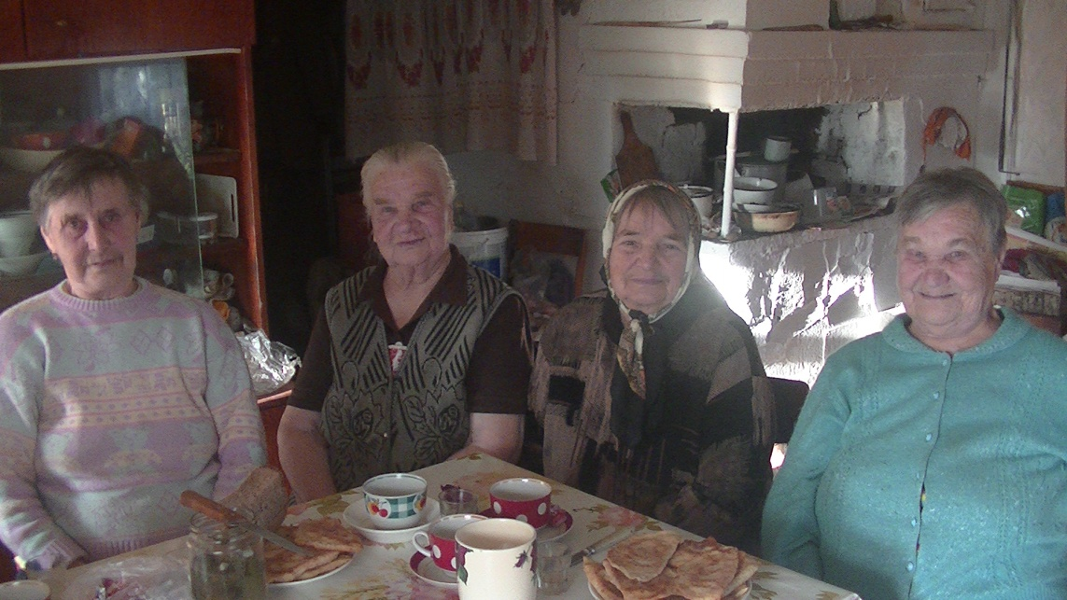
Встреча со старожилами села Шелтозеро
Беседа с жительницами деревни Другая Река

Slide 16
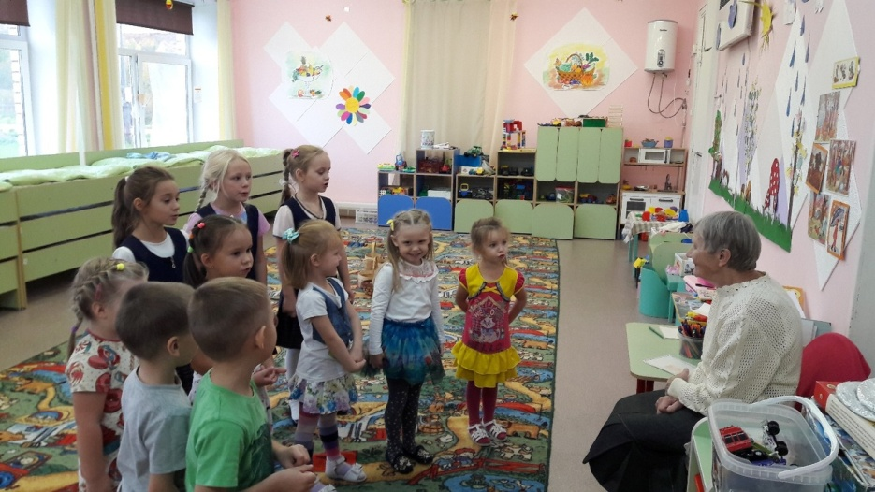
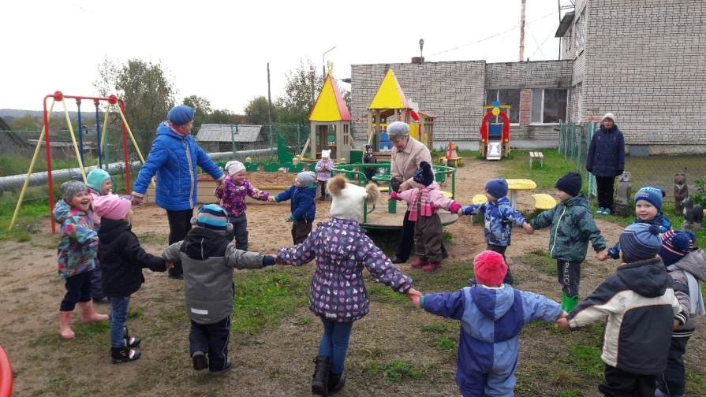
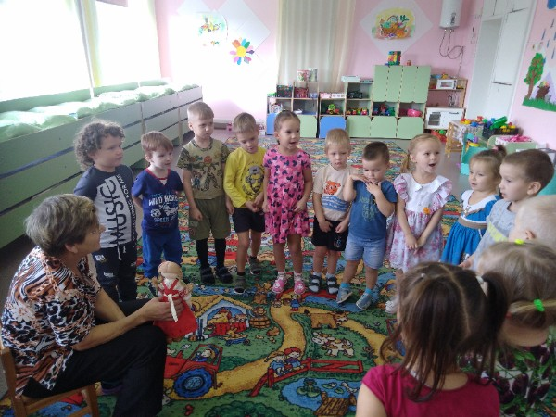
Встречи жителей села Рыбрека с детьми дошкольной группы

Slide 17
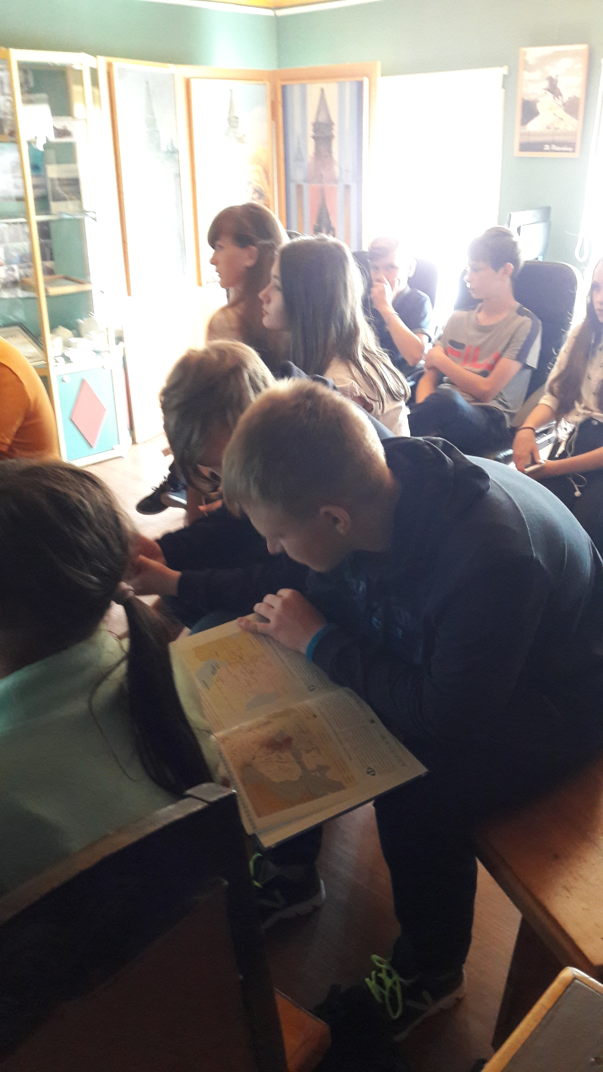
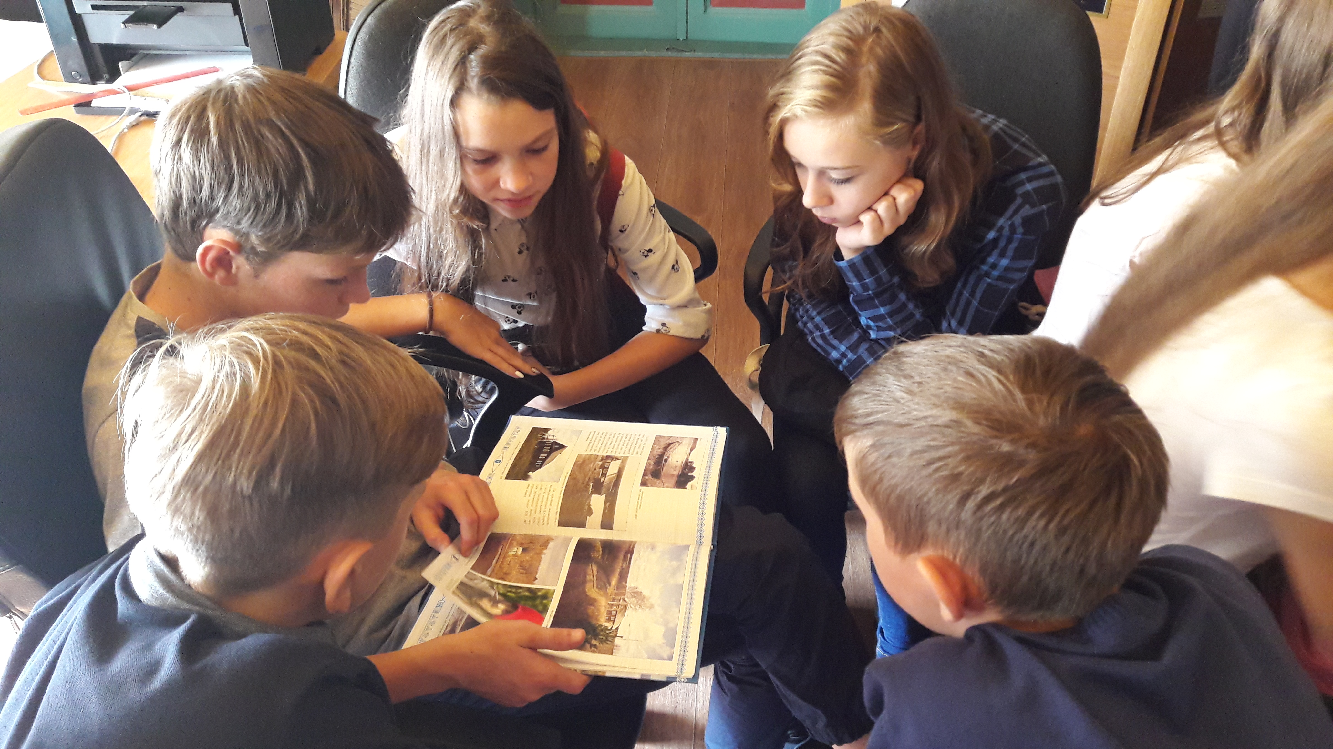
Литературный вечер
«Вепсская поэзия»

Slide 18
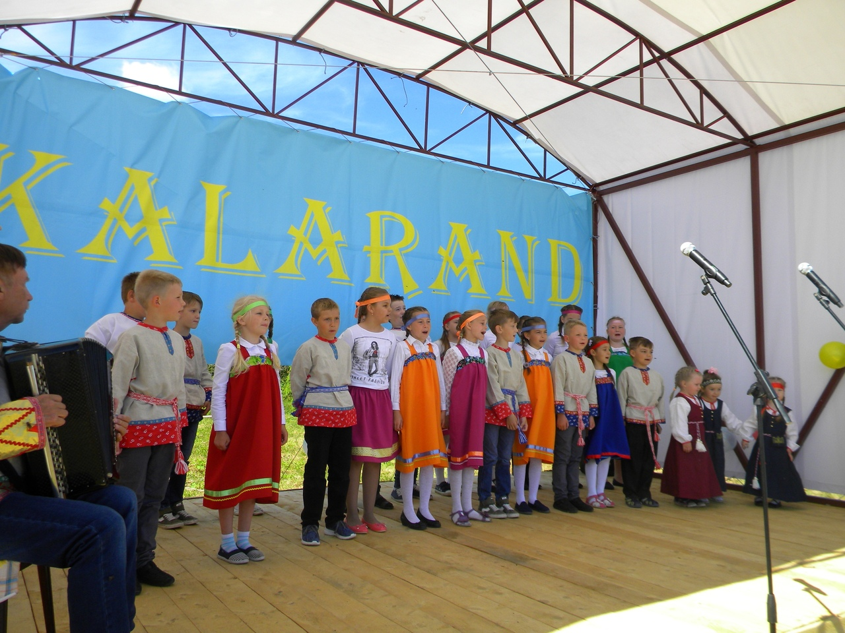
«Народное устное творчество»
Выступление на празднике «Каларанд» в селе Рыбрека

Slide 19
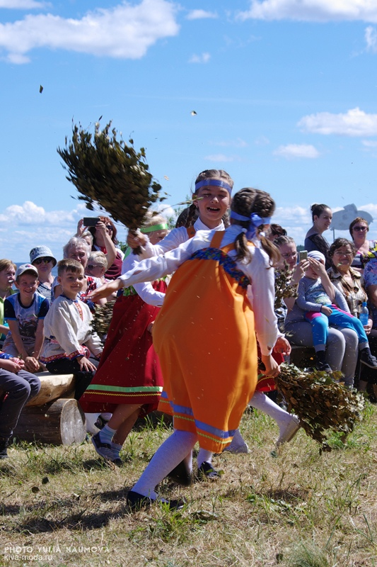
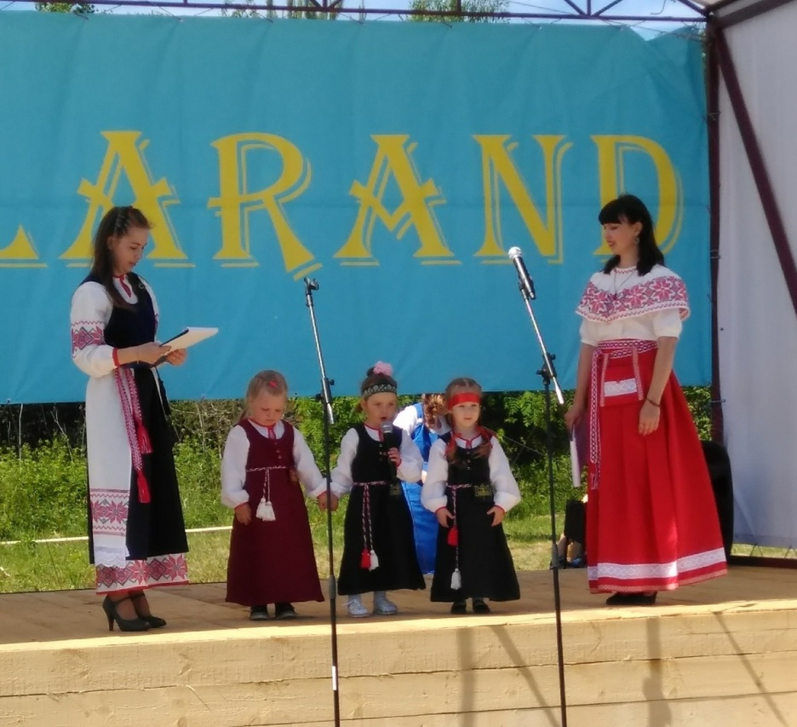
”Kalarand”
2018

Slide 20
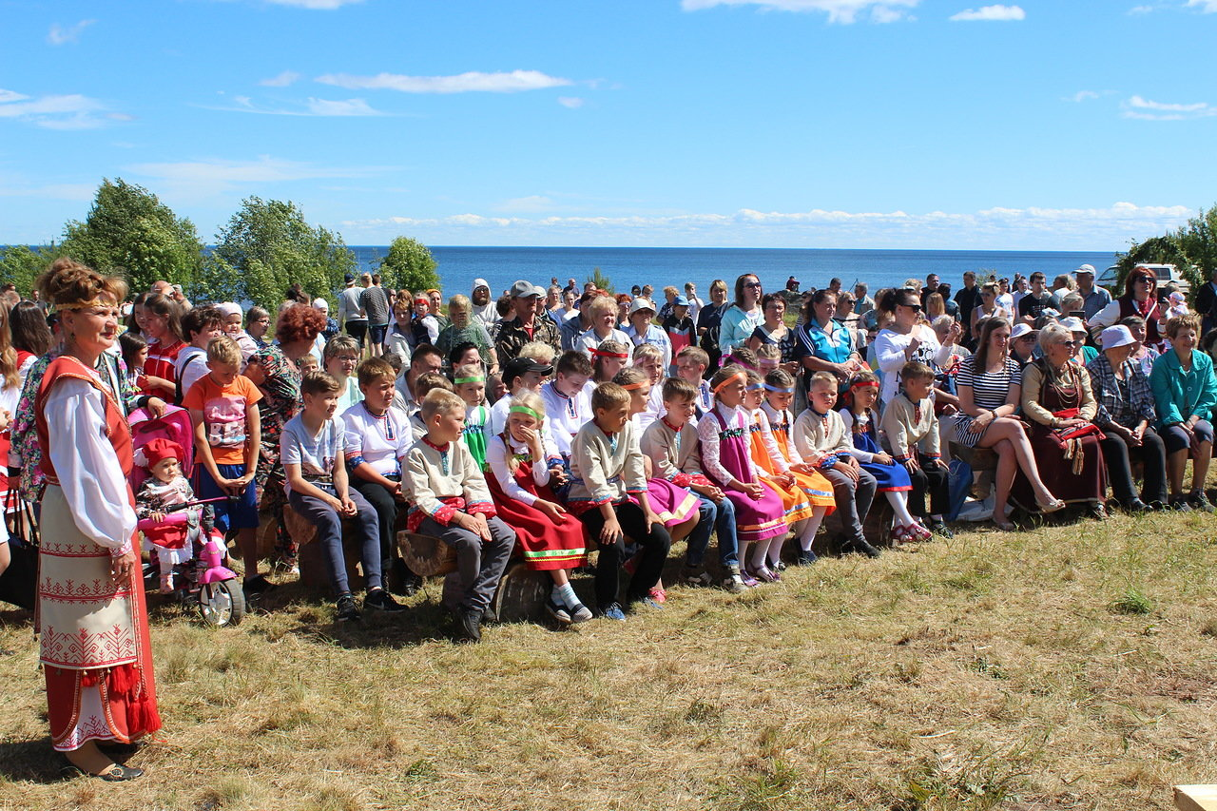
”Kalarand” 2018

Slide 21
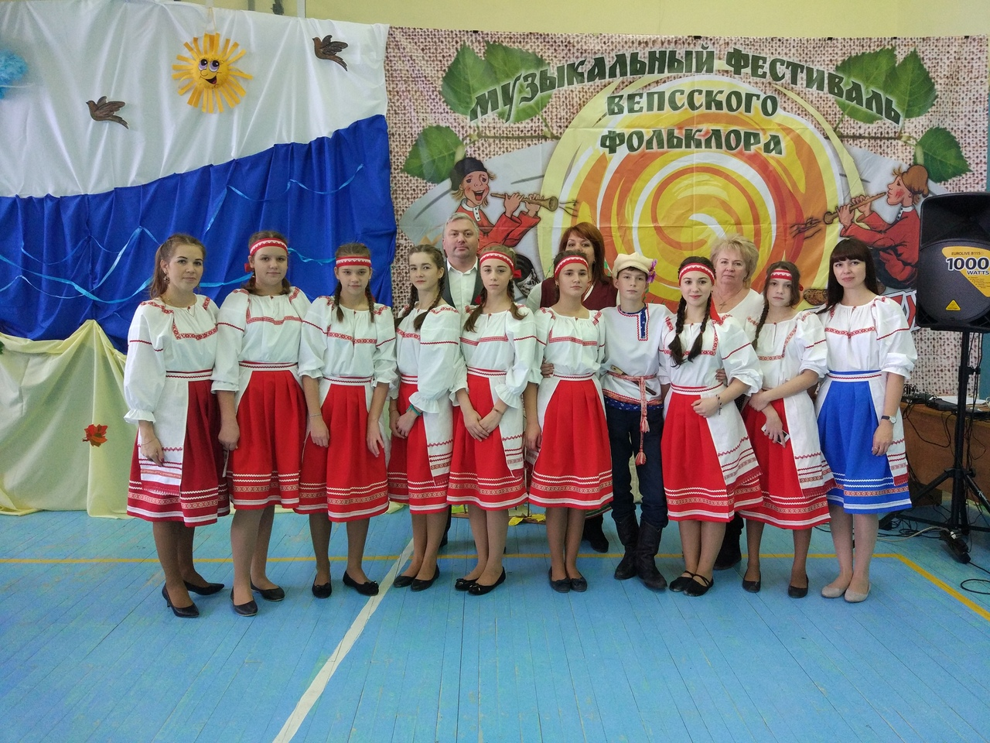
Участие в Межрегиональном Фестивале
вепсского фольклора «Песенный клубок» в селе Шелтозеро

Slide 22

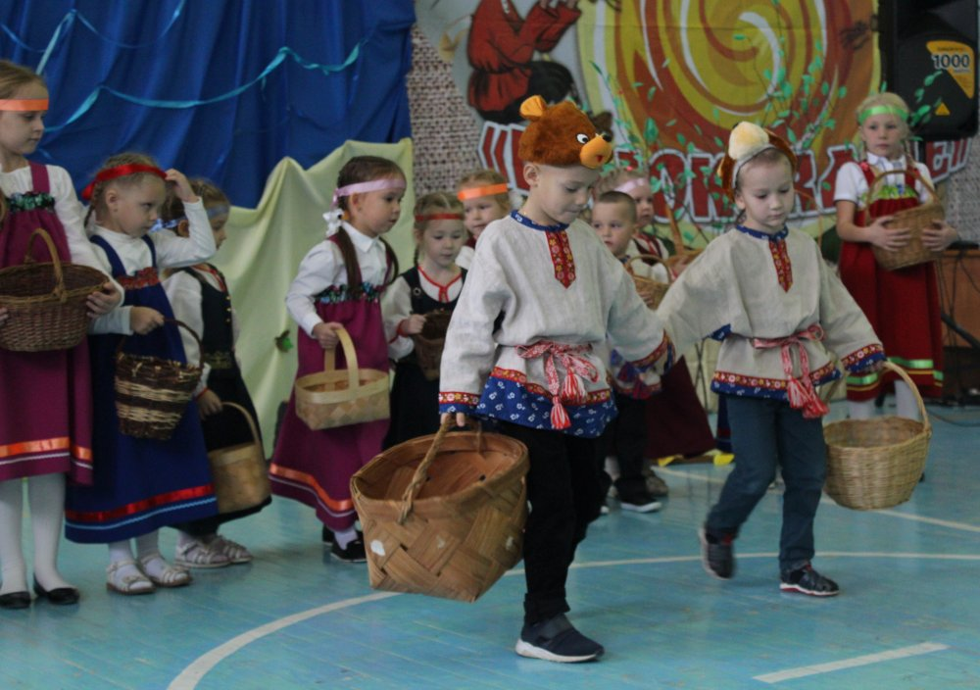
”Pajokera” 2018

Slide 23
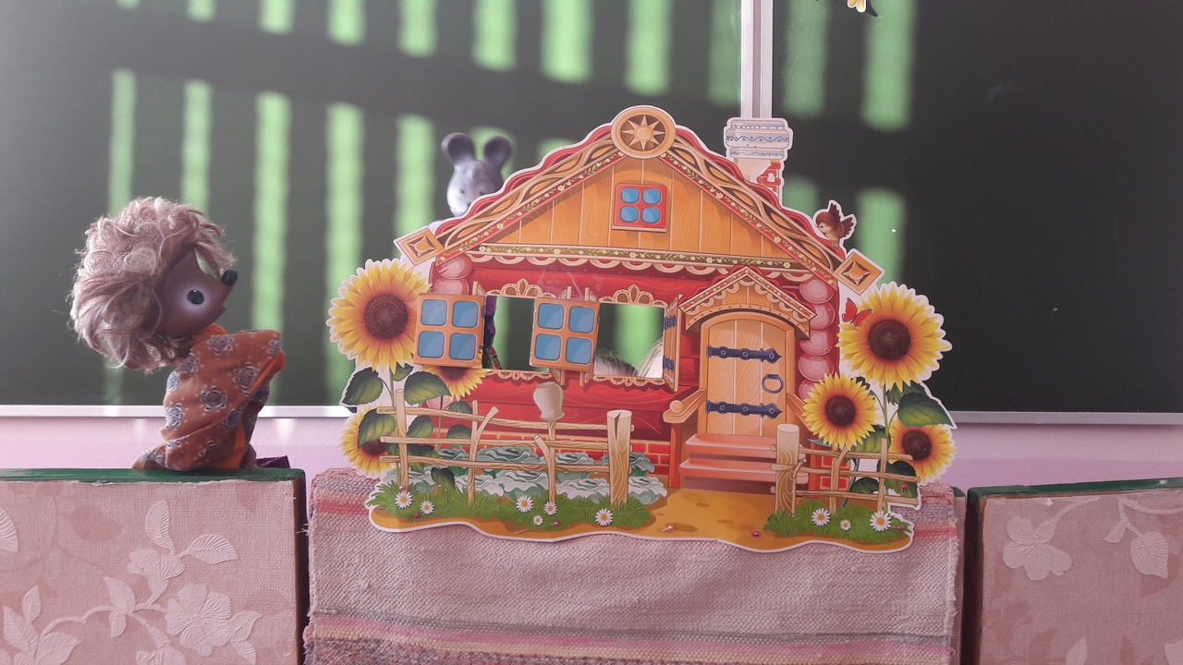
Кукольный театр на вепсском языке

Slide 24
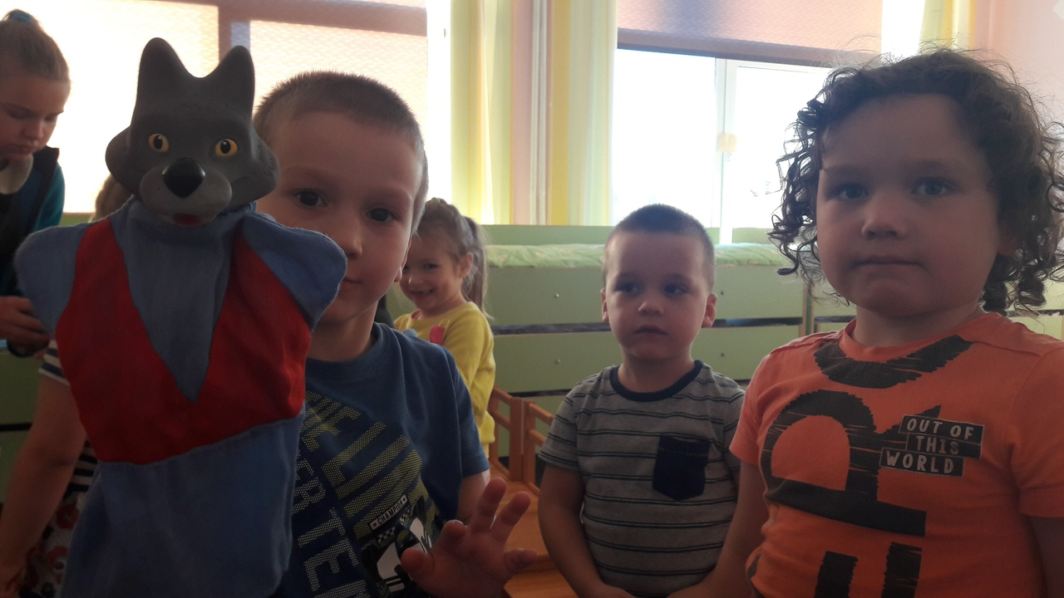
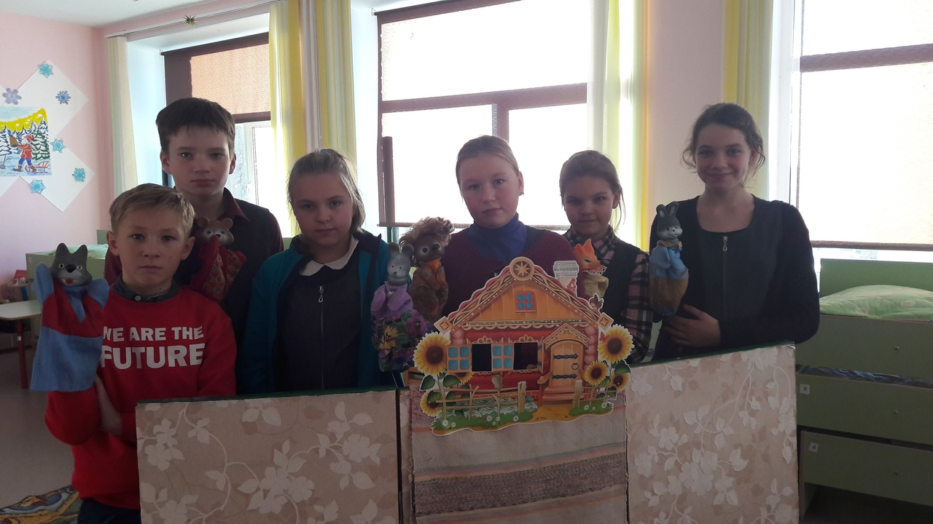
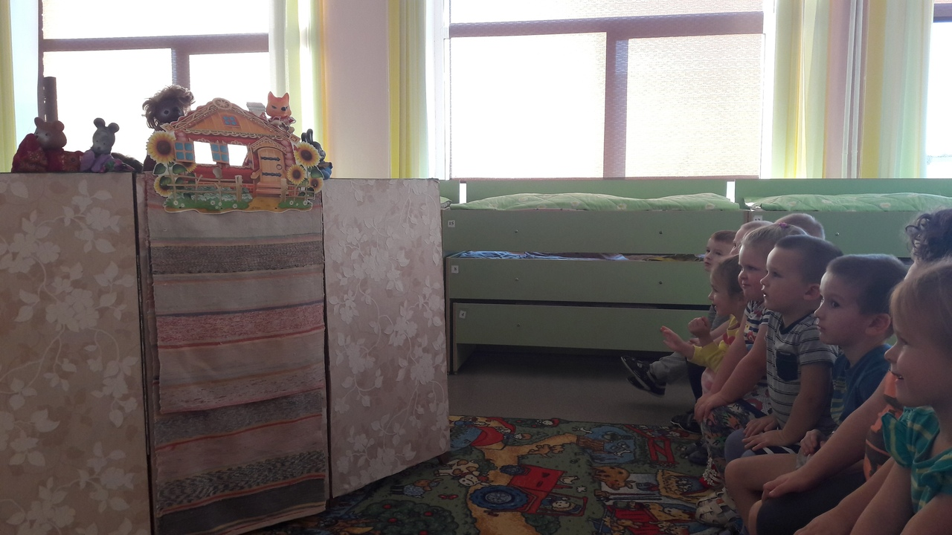
Сказка
для самых
маленьких

Slide 25
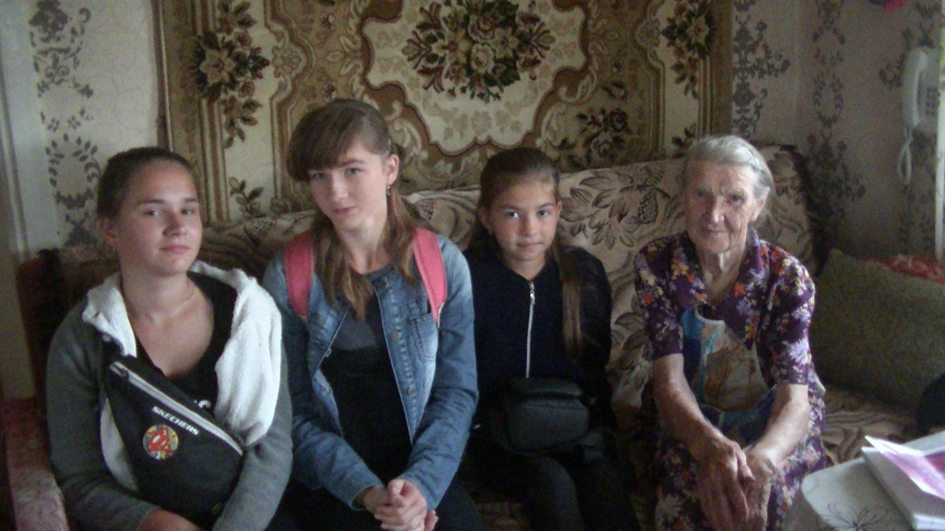
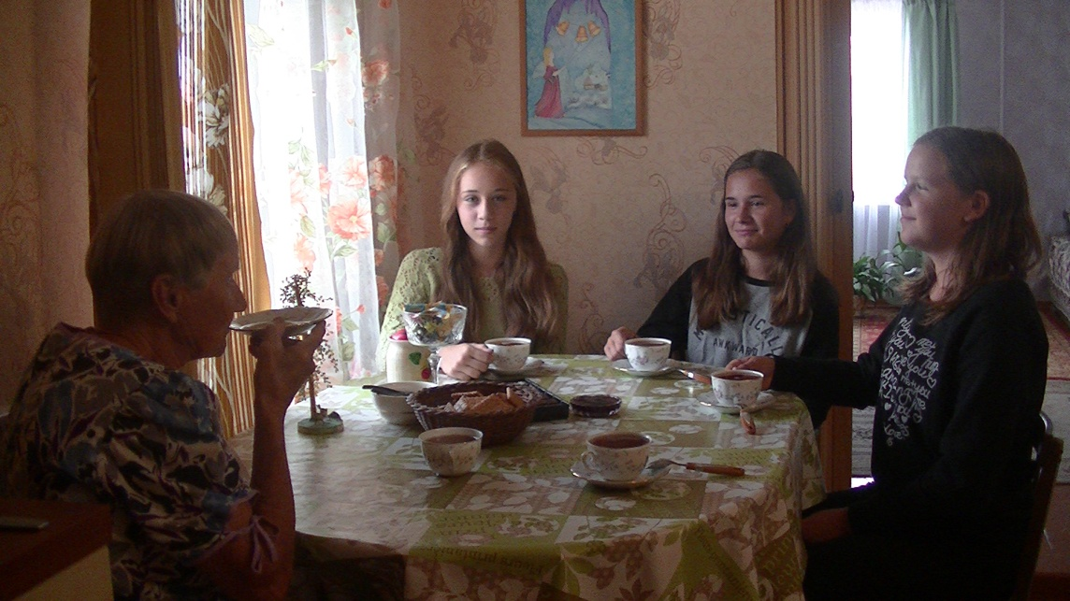
«Историческая память»
В гостях у
Кирилиной Н.А.
В гостях у
Мироновой В.С.

Slide 26
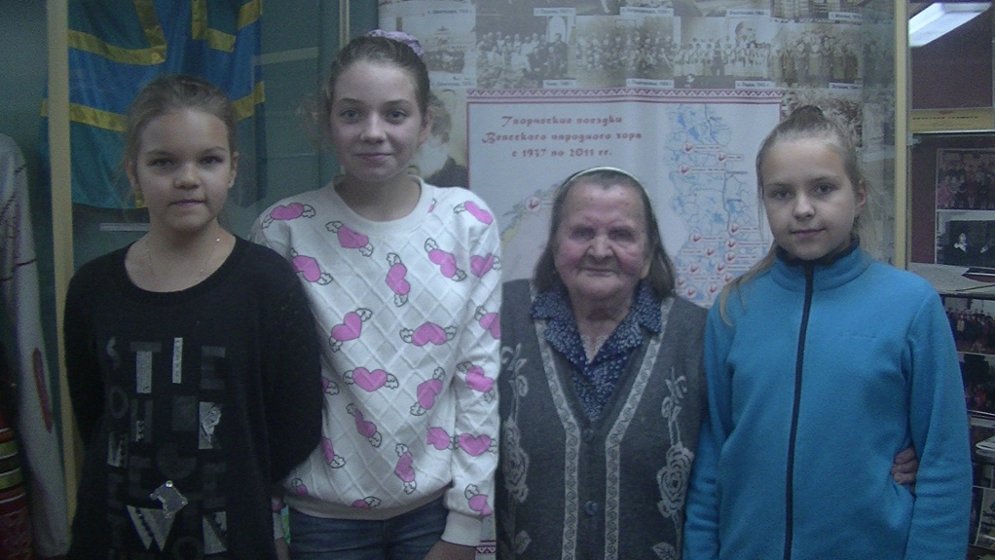
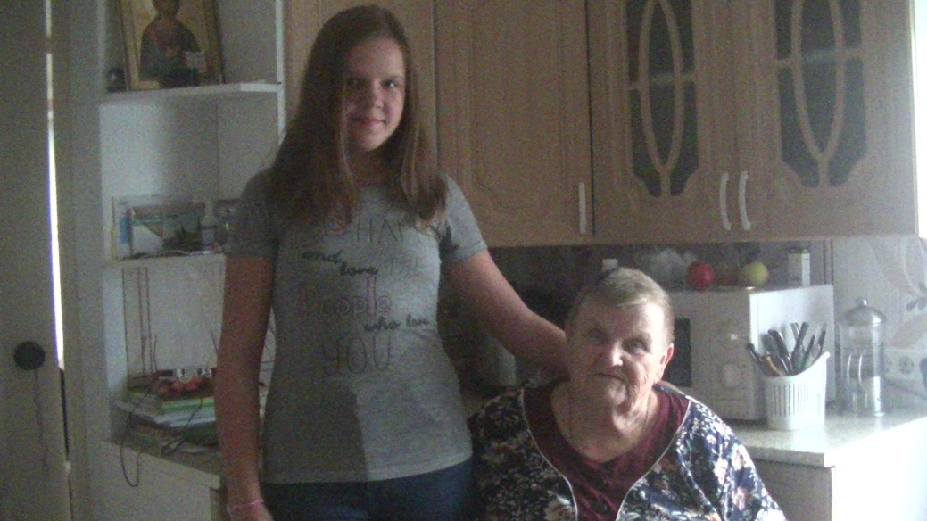
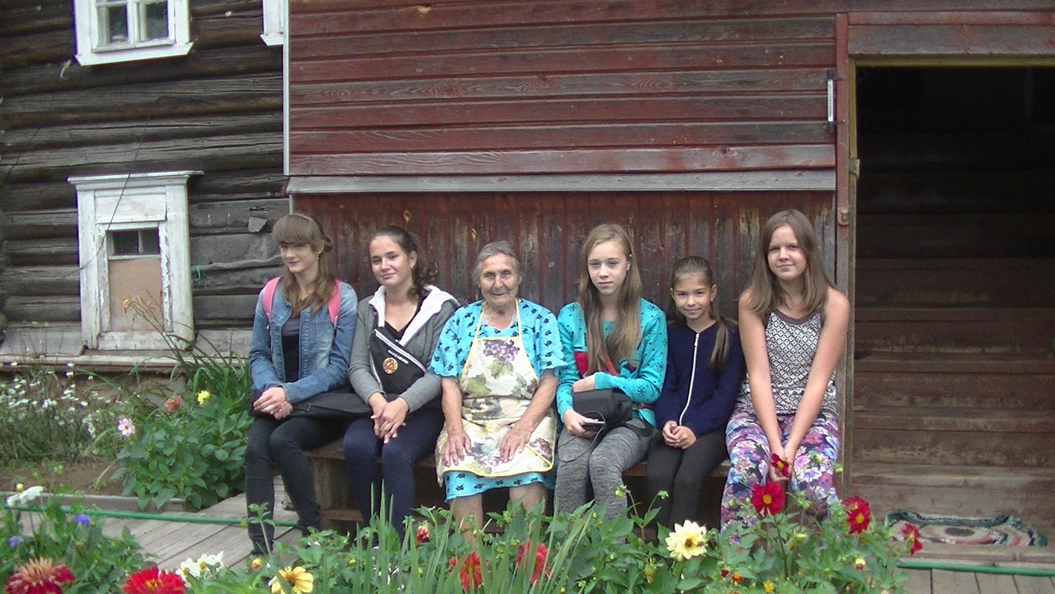
Встреча с Малковой Н.И.
Встреча с Левкиной П.П.
Встреча
с Филиной Р.В.

Slide 27

диск

Slide 28
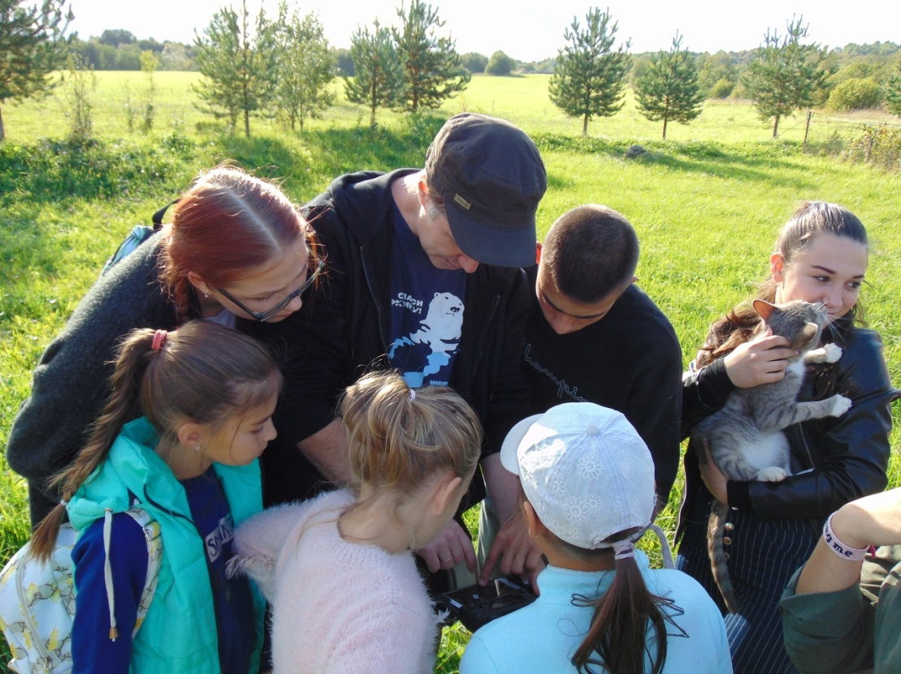
Фотоистория
вепсского
села

Slide 29
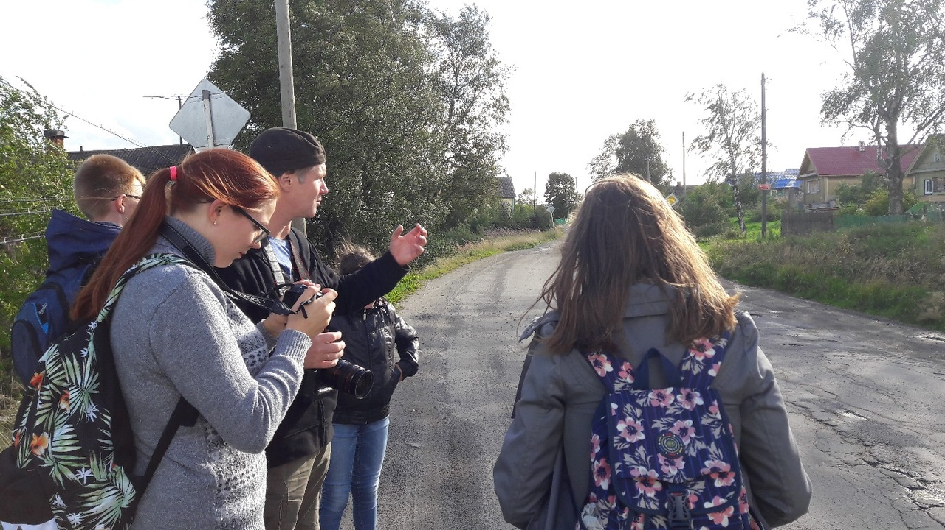
Практическое занятие

Slide 30
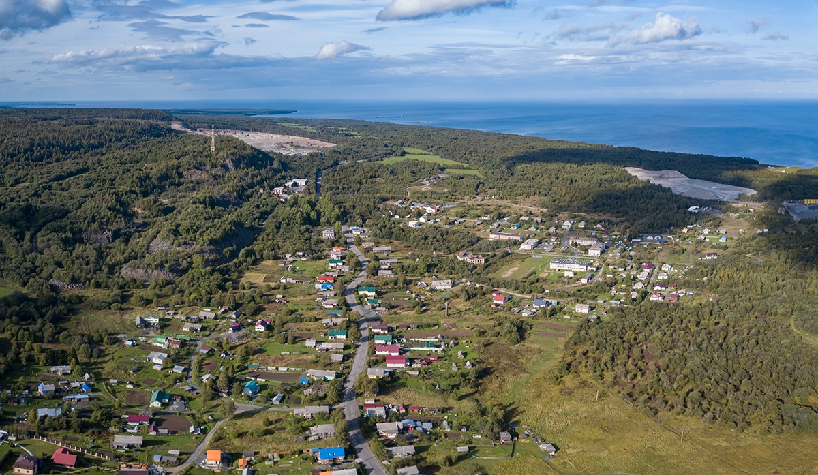
Рыбрека с высоты

Slide 31
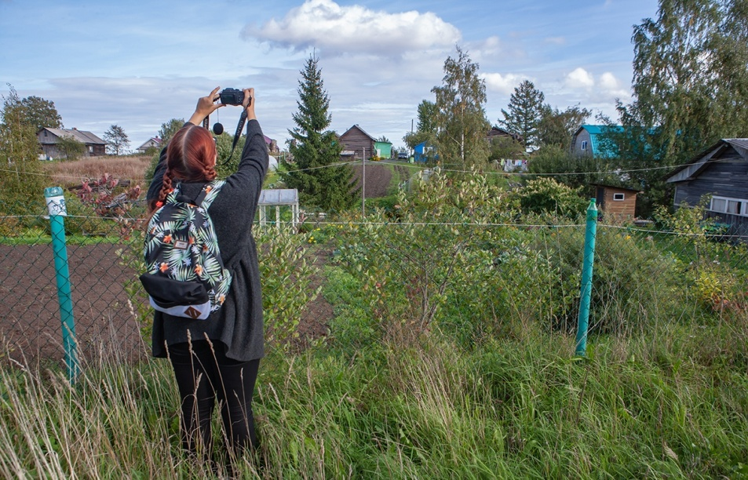
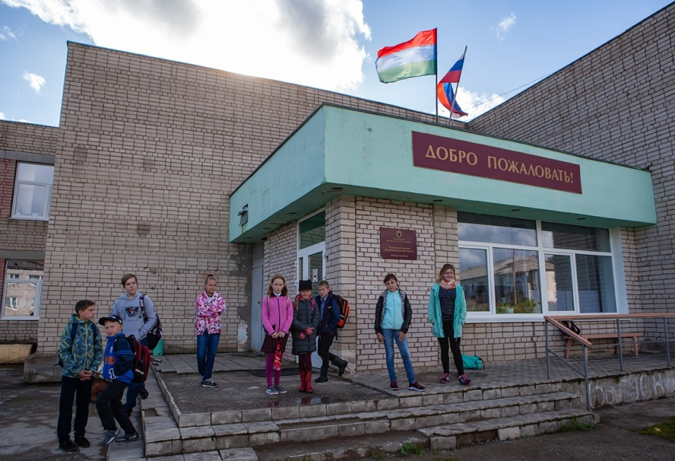
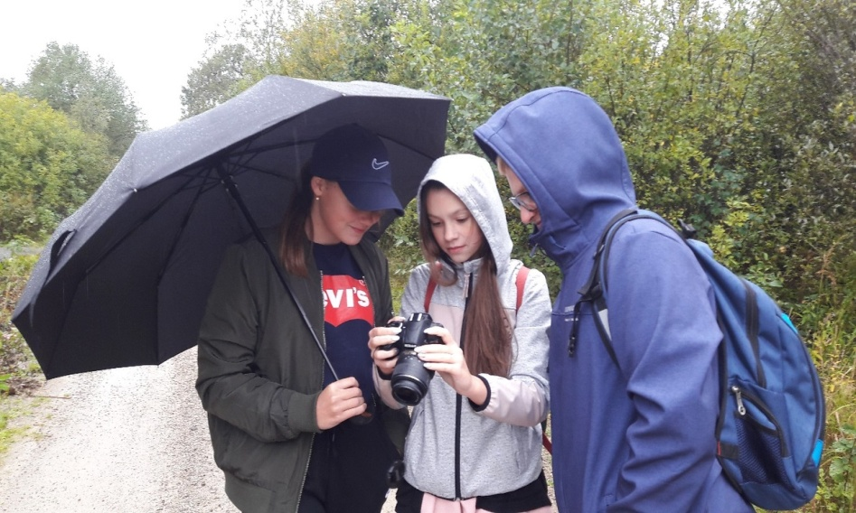
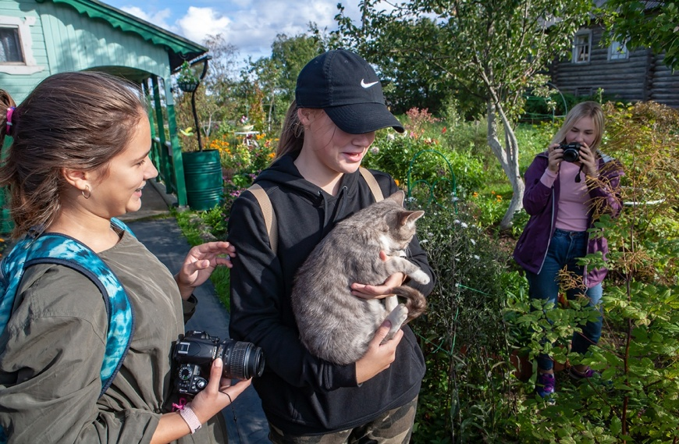
Курс «Основы фотографии»

Slide 32


Slide 33
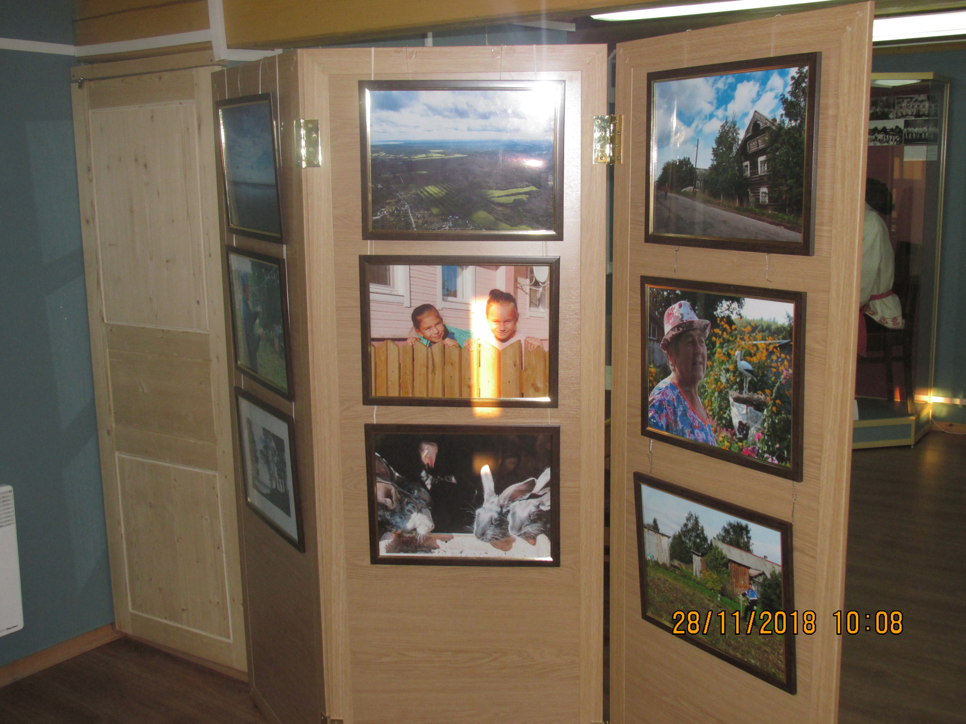
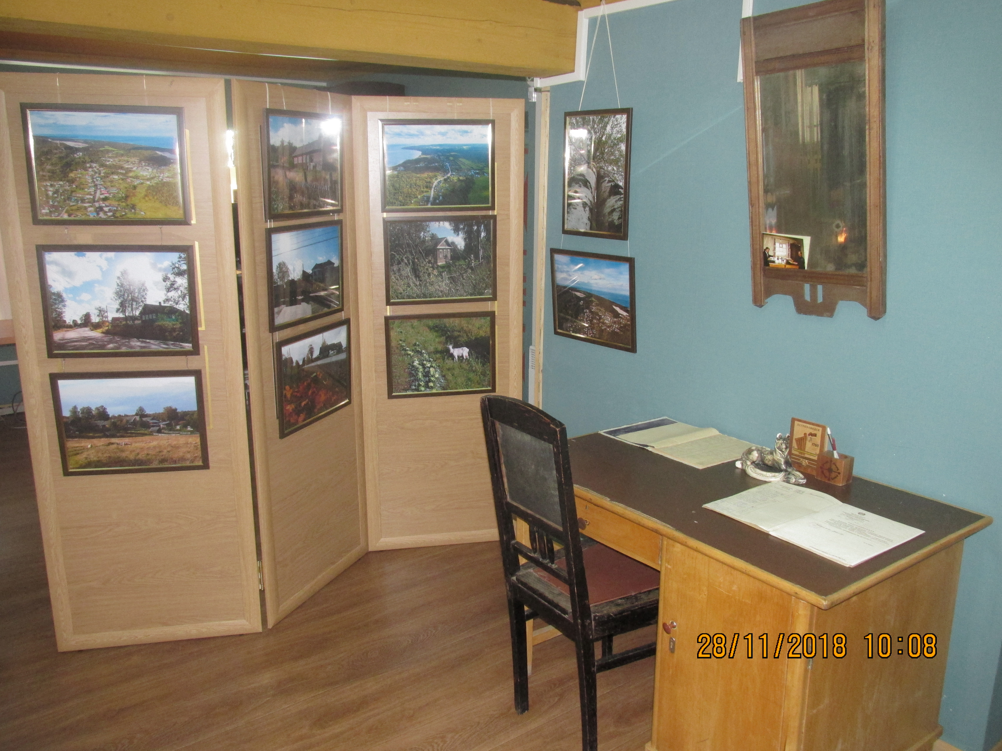
Фотовыставка «Чудесная Рыбрека»

Slide 34
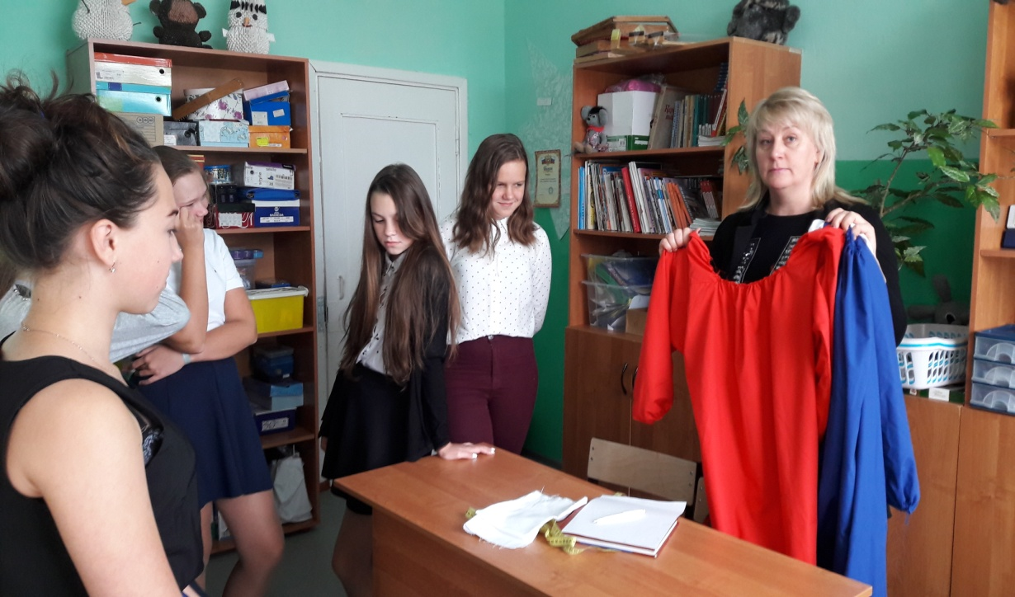

Ремесла и промыслы на вепсской земле
Мастер – классы по шитью и вышивке

Slide 35



Мастер - классы
по вязанию и
плетению из бисера

Slide 36

Народная вепсская кухня

Slide 37




Slide 38




Slide 39
Спасибо за внимание!

